Slide 1






Môn Tin học
Lớp 3 – Tuần 7

Slide 2


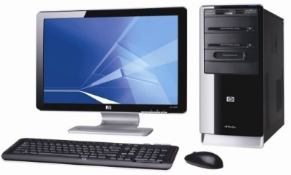
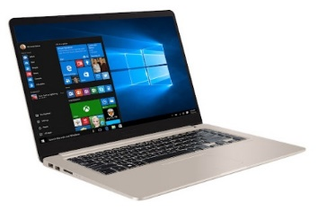
ĐỒ DÙNG HỌC TẬP
Sgk tin học lớp 3
Vở ghi bài
Máy tính để bàn
hoặc MT xách tay

Slide 3
KIỂM TRA BÀI CŨ
Câu 1: Em hãy sắp xếp các bước tạo thư mục đúng?
Tạo thư mục:
1. B1. Gõ tên mới và gõ phím Enter.
2. B2: Nháy chọn New → Forlder
3. B3: Nháy phải chuột lên màn hình
1 - 2 - 3 B. 3 - 2 - 1 C. 3 - 1 – 2 D. 1 - 3 – 2
Câu 2: Em hãy nêu các bước xóa thư mục?
- B1: Nháy chuột phải chọn thư mục cần xóa
- B2: Nháy chọn Delete và nháy chọn Yes
B

Slide 4
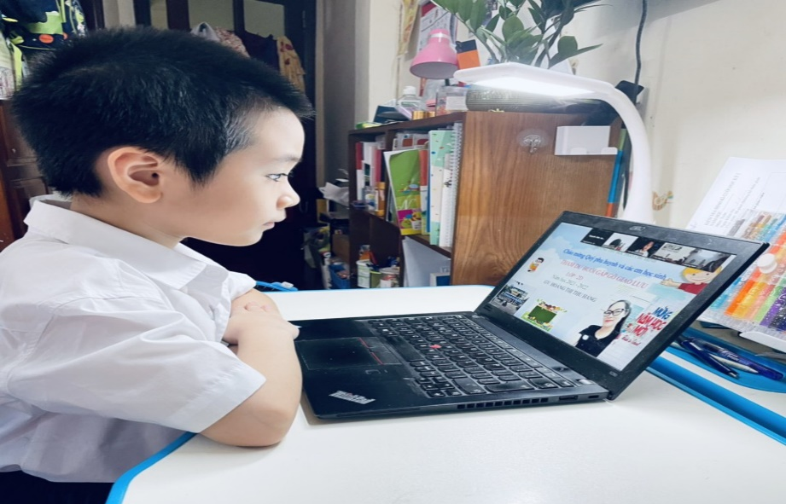
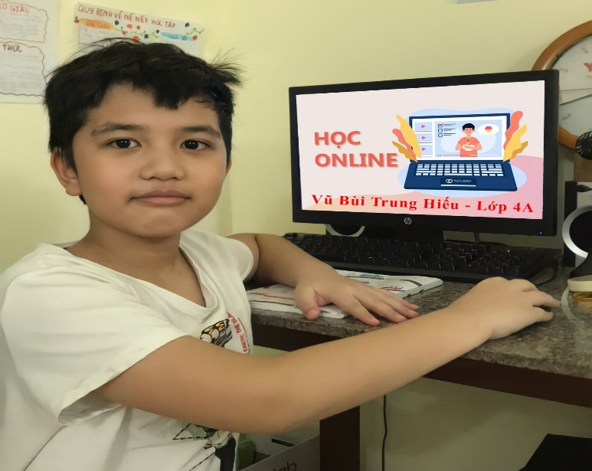
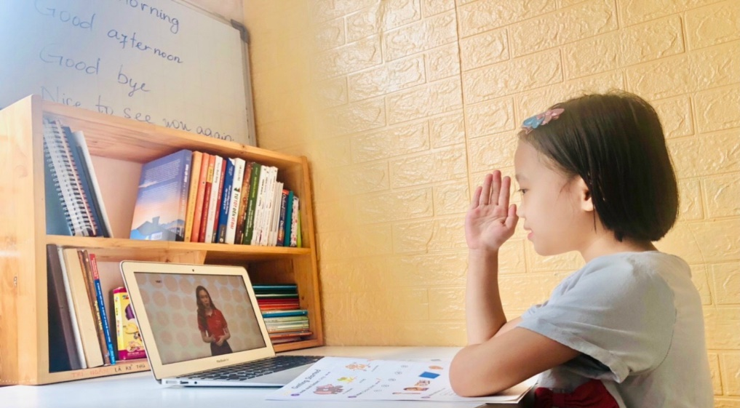
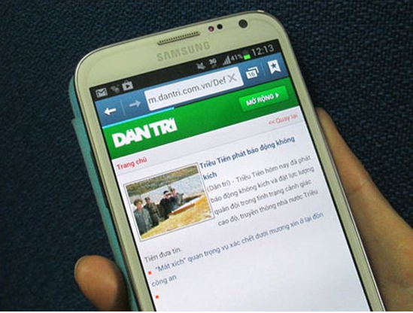

Slide 5

Bài 7: Làm quen với Internet
SGK/31

Slide 6




Bài 7: LÀM QUEN VỚI INTERNET
MỤC TIÊU
Làm quen với Internet
Biết máy tính có thể truy cập Internet khi được
kết nối với internet
Truy cập được trang web, khi biết địa chỉ của
trang web

Slide 7

Bài 7: LÀM QUEN VỚI INTERNET
A. HOẠT ĐỘNG CƠ BẢN
1. Internet
Rất nhiều máy tính trên thế giới kết nối với nhau tạo thành mạng máy tính.
Mạng máy tính lớn nhất trong số đó được gọi Internet.

Slide 8
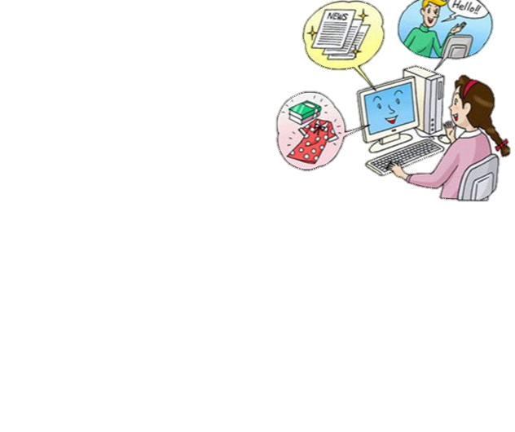
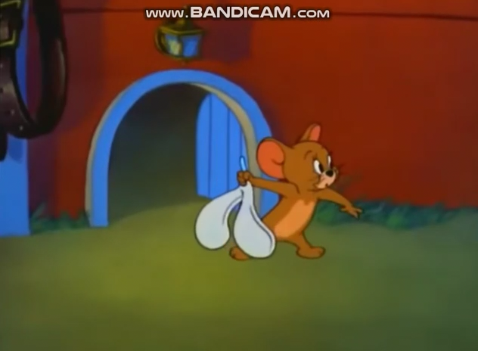
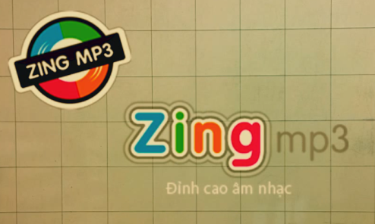
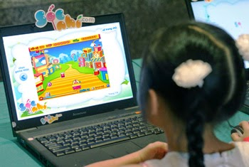


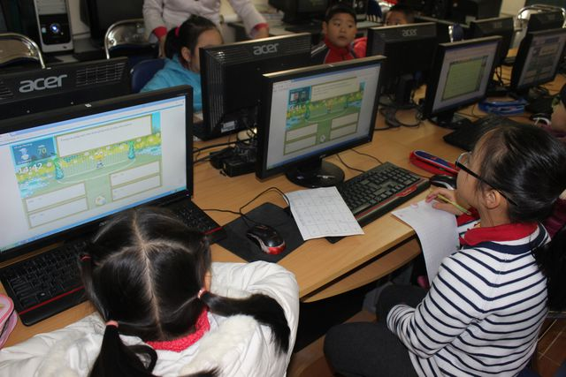


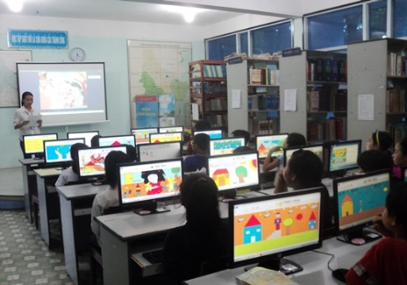

Máy tính kết nối internet em có thể học tập, giải trí như đọc báo, xem phim, nghe nhạc, tìm kiếm thông tin, liên lạc, …

Slide 9

Bài 7: LÀM QUEN VỚI INTERNET
2. Truy cập Internet
a. Trình duyệt web
Thế nào là truy cập internet?
Truy cập internet là sử dụng máy tính có kết nối internet để học tập xem phim, tìm kiếm và trao đổi thông tin với bạn bè

Slide 10





Bài 7: LÀM QUEN VỚI INTERNET
2. Truy cập Internet
a. Trình duyệt web
Để xem các nội dung trên Internet, người ta dùng một chương trình gọi là trình duyệt.
Biểu tượng của các trình duyệt
Mozilla Firefox
Cốc Cốc
Goolge Chrome
Internet Explorer
Safari
Opera

Slide 11

Bài 7: LÀM QUEN VỚI INTERNET
A, Hoạt động cơ bản
1. Internet
2. Truy cập Internet
b. Cửa sổ trang web

* Cách khởi động trình duyệt:
- Cách 1: Nháy đúp chuột vào biểu tượng của trình duyệt Web
Google
Chrome
- Cách 2: Nhấn phải chuột vào biểu tượng trình duyệt rồi nhấn Open

Slide 12

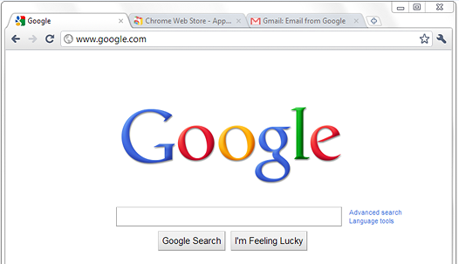
Bài 7: LÀM QUEN VỚI INTERNET
2. Truy cập Internet
b. Cửa sổ trang web
Địa chỉ trang web
https://www.google.com
Các nút lệnh điều khiển cửa sổ trang web

Slide 13

Bài 7: LÀM QUEN VỚI INTERNET
2. Truy cập Internet
c. Truy cập web

- Bước 1: Khởi động trình duyệt
Bước 2: Nháy chuột vào vùng có địa chỉ trang web, nhấn phím Delete trên bàn phím.
Bước 3: Gõ địa chỉ trang web vào ô địa chỉ rồi nhấn phím Enter

Slide 14
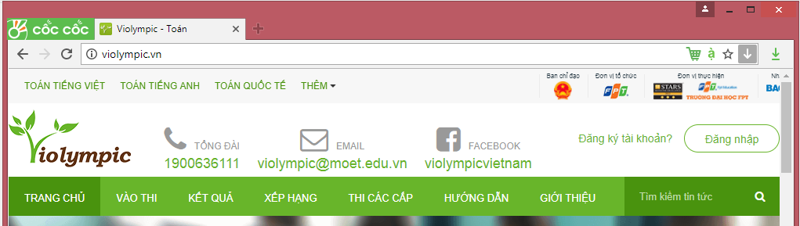
Bài 7: LÀM QUEN VỚI INTERNET
Điền chú thích cho hình dưới đây.
Đóng trình duyệt
2)…………………..
Địa chỉ trang web
1)……………………………
Phóng to/ Thu nhỏ
3)……………………….
Ẩn trình duyệt web
4)………………………
Violympic.vn

Slide 15
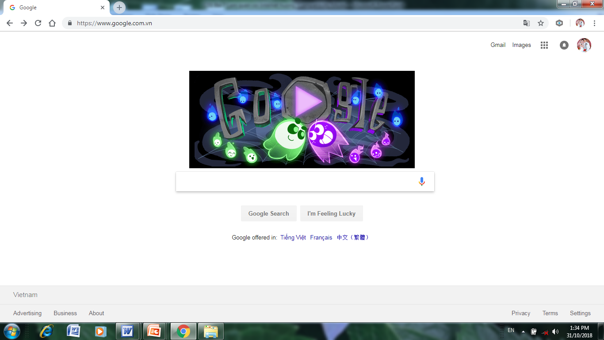
Bài 7: LÀM QUEN VỚI INTERNET
2. Truy cập Internet
d. Tìm hiểu một số nút lệnh trên thanh địa chỉ trang
Nháy chuột vào | Kết quả
Nút lệnh
Tải lại trang
Nút lệnh
Nhấp vào để tiến trang
Nút lệnh
Quay lại trang vừa xem

Slide 16
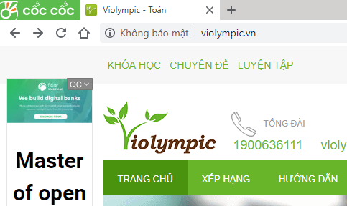
Bài 7: LÀM QUEN VỚI INTERNET
Quay lại
Tiến trang
Tải lại trang

Slide 17
Bài 7: LÀM QUEN VỚI INTERNET
B. Hoạt động thực hành

Slide 18
BÀI 7: LÀM QUEN VỚI INTERNET
B. Hoạt động thực hành
Thứ tự | Thao tác cần thực hiện
1
2
3
- Khởi động trình duyệt.
- Gõ địa chỉ trang web vào ô địa chỉ.
- Nhấn phím Enter

Slide 19
Bài 7: LÀM QUEN VỚI INTERNET
Em cần ghi nhớ:
Internet giúp em học tập, giải trí, liên lạc với bạn bè…
Để truy cập trang web khi biết địa chỉ ta thực hiện các bước sau:
Bước 1: Khởi động trình duyệt
Bước 2: Gõ địa chỉ trang web vào ô địa chỉ rồi nhấn phím enter
* Để xem một mục trong nội dung trang web em nháy chuột tại mục đó

Slide 20


KẾT THÚC TIẾT HỌC
Chúc các con chăm ngoan – học giỏi!

